Slide 1
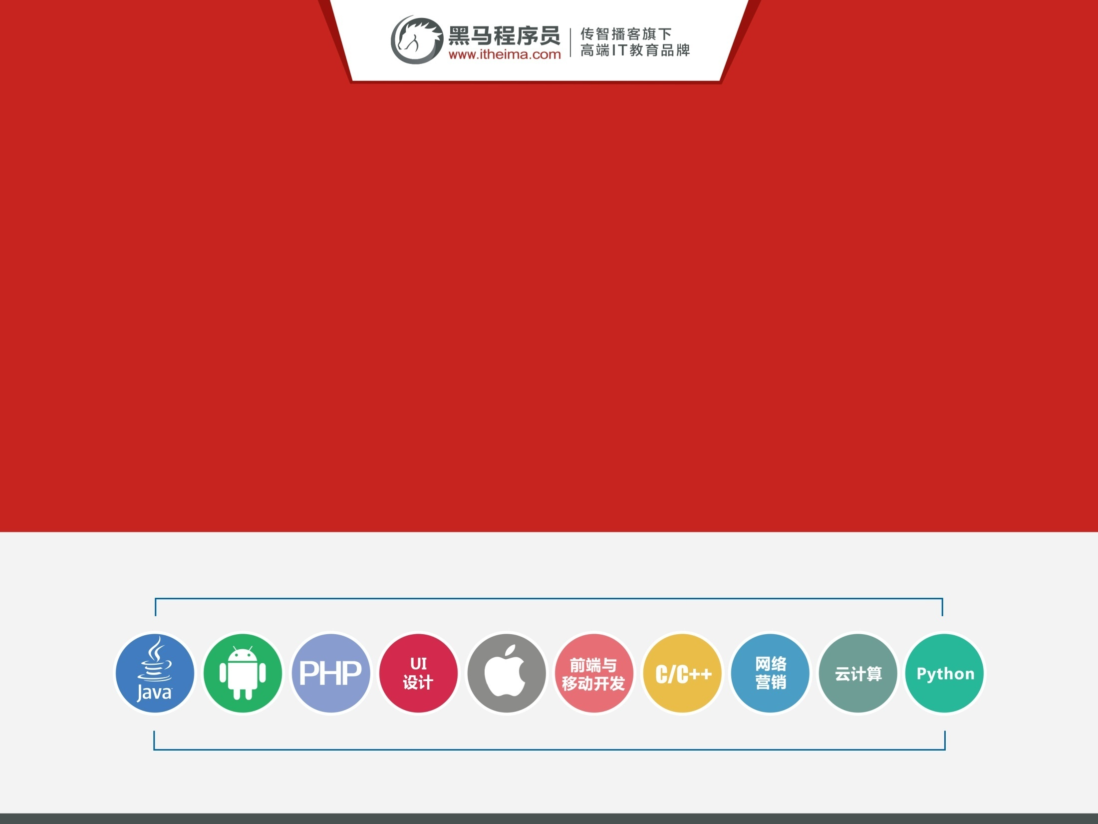
Git 版本控制

Slide 2
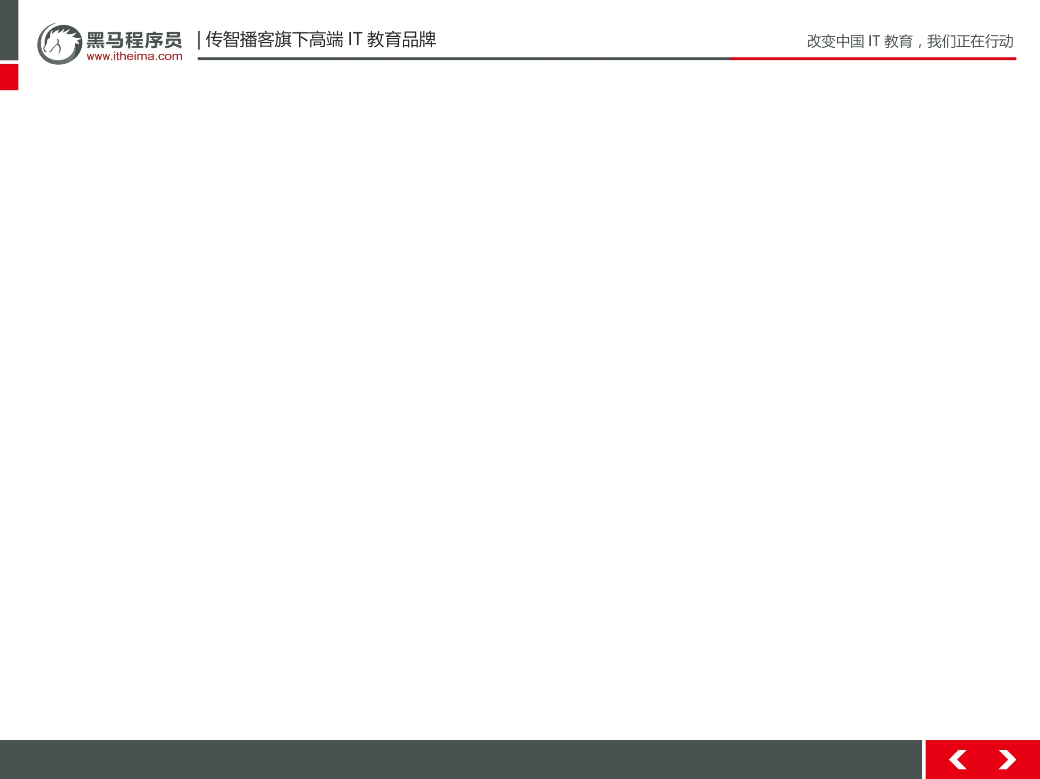
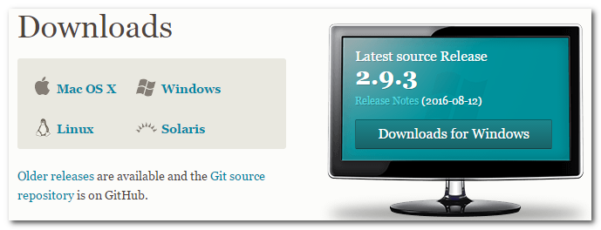
什么是Git ？
Git是一款免费、开源的分布式版本控制系统，用于敏捷高效地处理任何或小或大的项目
Linux花了两周时间用c写的分布式版本控制系统
2008年github上线，为开源项目免费提供git存储
下载网址 https://git-scm.com/downloads

Slide 3



安装Git
下载Git，默认安装
开始菜单 -- Git -- Git bash， 输入 git --version 查看版本
下载 TortoiseGit 图形化客户端安装
下载网址：https://tortoisegit.org/
下载安装系统匹配版本，文件夹右键菜单

Slide 4
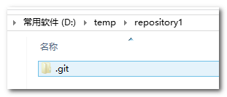

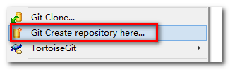
创建版本库
命令行创建方式，在目录对应命令行下执行 git init
目录下生成隐藏文件夹 .git
第一个版本库位置 d:\temp\repository1
使用TortoiseGit 创建版本库
千万不要随意修改.git目录，这个目录是用来跟踪版本库的

Slide 5
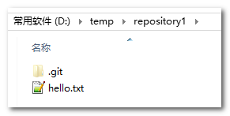

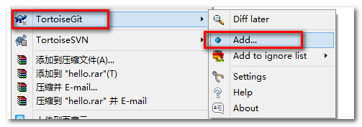

把文件添加到版本库
编写hello.txt文件
当前目录命令行
执行 git add hello.txt 将文件添加到仓库
执行 git commit -m “提交说明” 将文件提交到仓库
使用TortoiseGit 完成添加文件到版本库操作

Slide 6
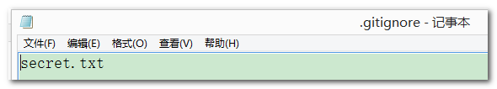
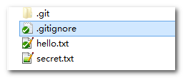
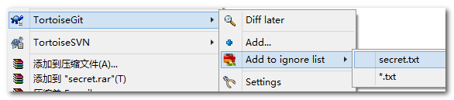
忽略特殊文件
在git 工作区根目录 建立一个 .gitignore 文件，可以设置特殊文件 忽略不被提交到 版本库
windows系统下 可以新建 .gitignore. 文件，系统会自动更名为 .gitignorre
对 .gitignore 进行 git add 、git commit 操作
使用 tortoiseGit操作
注意 secret.txt 是忽略所有名称为secret.txt文件，如果只是忽略当前目录 要配置/secret.txt

Slide 7


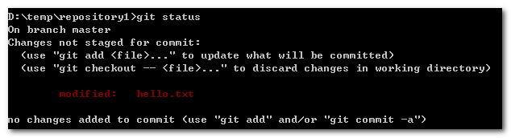
掌握工作区的状态
在命令行执行 git status 查看工作区状态
修改hello.txt 再次执行 git status
修改文件后 可以通过git add 、git commit 完成提交修改
可以通过 git checkout 还原到修改前

Slide 8
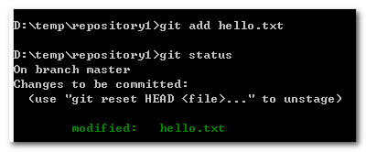


暂存区 stage / index 操作
执行git add 而没有 git commit 的文件 是保存在缓存区的
执行 git status
对暂存区文件，可以 git reset 移出暂存区 或 git commit 提交修改
git add 和 git stage 功能相同

Slide 9


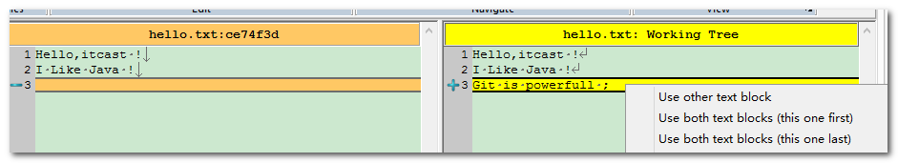
删除文件和文件对比操作
删除文件
可以直接在文件管理器删除文件 或执行git rm ， 并执行git commit 提交
git rm file: 从staging区移除文件,同时也移除出工作目录.
git rm --cached: 从staging区移除文件,但留在工作目录中
对比本地文件和版本库文件区别
执行git diff 操作

Slide 10

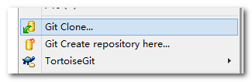
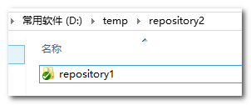
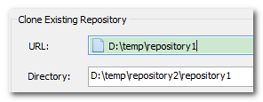
远程仓库使用
Git 的分布式版本控制特性：同一个仓库可以分布到不同的机器上
要有一个原始版本库
别的机器 可以 clone 原始版本库
在一台系统 另外目录下 ，克隆之前的版本库
在 d:\temp\repository2 下面 clone d:\temp\repository1 版本库

Slide 11
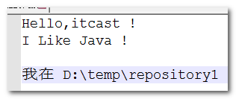
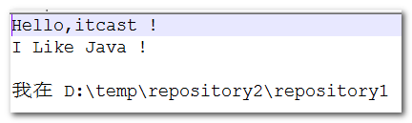
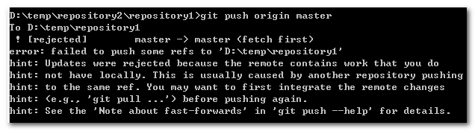
解决冲突
分别修改 d:\temp\repository1 和 d:\temp\repository2\repository1 下面的hello.txt
分别 commit 发现并没有问题
此时在d:\temp\repository2\repository1 目录下执行 推送分支命令 git push origin master

Slide 12
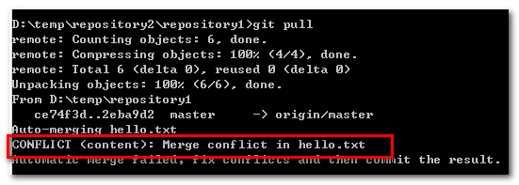

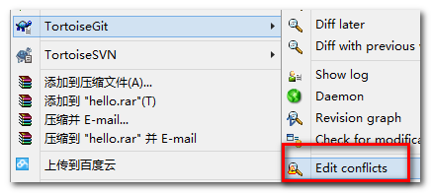
解决冲突
错误提示，push前 必须先 pull
冲突发生 ！！
Git用<<<<<<<，=======，>>>>>>>标记出不同分支的内容
使用tortoiseGit 的工具来编辑冲突

Slide 13
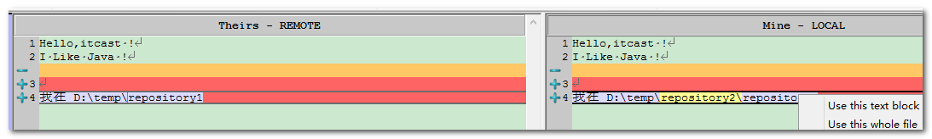
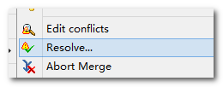
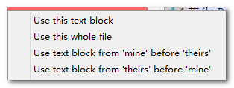
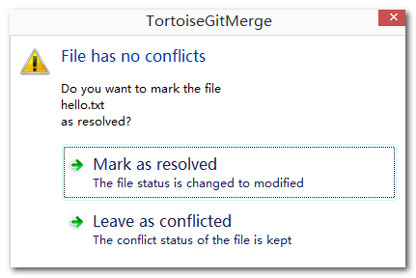
解决冲突
在冲突编辑器，会用红色标记冲突位置
Theirs是 远程版本库的，Local是本地版本库的
编辑保存后，可以自动标记为已经解决
也可以用普通工具编辑，然后标记为已经解决

Slide 14
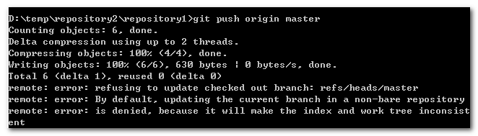
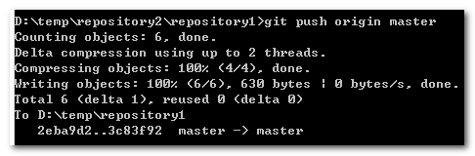
解决冲突
本地冲突解决后，需要先执行 git commit 提交
再执行 git push origin master 推送分支
需要在原始版本库 执行 git config receive.denyCurrentBranch ignore
然后再在 分支库 执行 git push origin master 就可以了

Slide 15



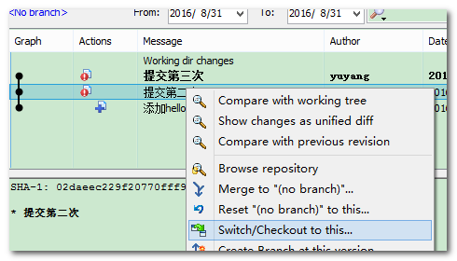
从本地仓库恢复
如果进行了一些错误的修改，可以通过 git reset 命令，将本地文件还原到与本地版本库中内容一致
使用 git log 文件名 可以查看历史记录

Slide 16

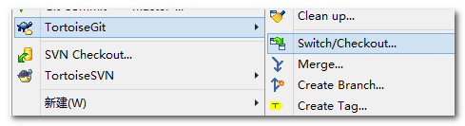

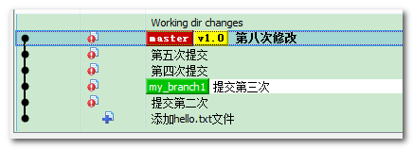
分支和标签管理
master主分支 、HEAD 指向当前分支
通过 git branch 分支名称 创建分支
通过 git tag 标签名 建立标签
通过日志查看

Slide 17
使用在线git 仓库
GitHub https://github.com/
作为开源代码库以及版本控制系统，Github拥有140多万开发者用户
缺点 私有项目 需要收费
码云 http://git.oschina.net/
中国最大的开源技术社区开源中国社区上线”码云”平台代码托管服务——Git@OSC，被业界成为“中国本土的GitHub”
注册后 可以新建项目 ，项目支持 私有项目
建立后项目可以通过管理方式，设置开发者参与

Slide 18
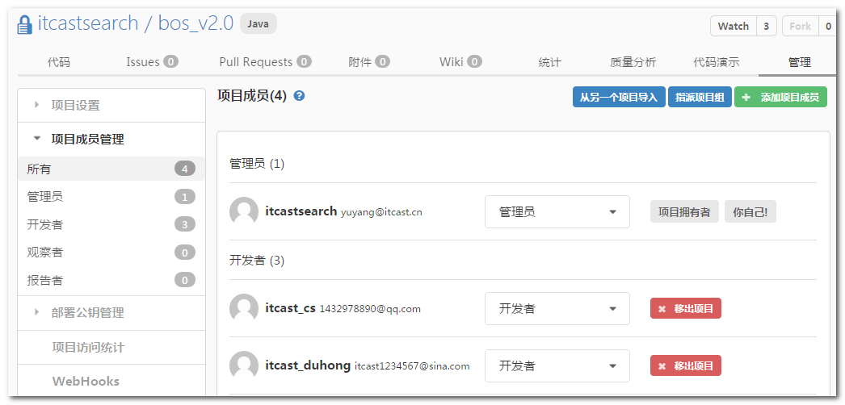
使用在线git仓库

Slide 19
